Slide 1
МИНИСТЕРСТВО ОБРАЗОВАНИЯ И НАУКИ РОССИЙСКОЙ
ФЕДЕРАЦИИ
ПЕНЗЕНСКИЙ ГОСУДАРСТВЕННЫЙ УНИВЕРСИТЕТ
Кафедра «Стоматология»
По дисциплине: «Местное обезболивание и анестезиология в стоматологии»
На тему: « Общие осложнения при проведении местного обезболивания»
Специальность 31.05.03. Стоматология
Выполнил: студент 18ЛС4 группы 2 курса
Левенков Дмитрий Сергеевич
Проверил: Ассистент кафедры
челюстно-лицевая хирургия
Костригина Екатерина Дмитриевна
2020

Slide 2
  Классификация осложнений местной анестезии.
Осложнения при местной анестезии могут проявляться нарушением общего состояния организма и изменением местных тканей. Их целесообразно разделить на две группы:
1.Общие (или системные) осложнения, вызывающие изменения общего состояния организма.
2. Местный осложнения, вызывающие изменения местных тканей, непосредственно в месте введения препарата или в челюстно-лицевой области.
А также осложнения классифицируют на:
1. Ранние, выявляющиеся сразу же после инъекции или во время операции.
2. Поздние, развивающиеся через сутки и позже после инъекции.
Все «инъекционные» осложнения можно разделить на следующие группы:
1. общие осложнения, возникающие во время и сразу же после инъекции анестезирующего раствора;
2. общие осложнения, выявляющиеся через некоторое время после инъекции;
3. местные осложнения, проявляющиеся во время или сразу же после инъекции;
4. местные осложнения, развивающиеся спустя некоторое время после анестезии;

Slide 3
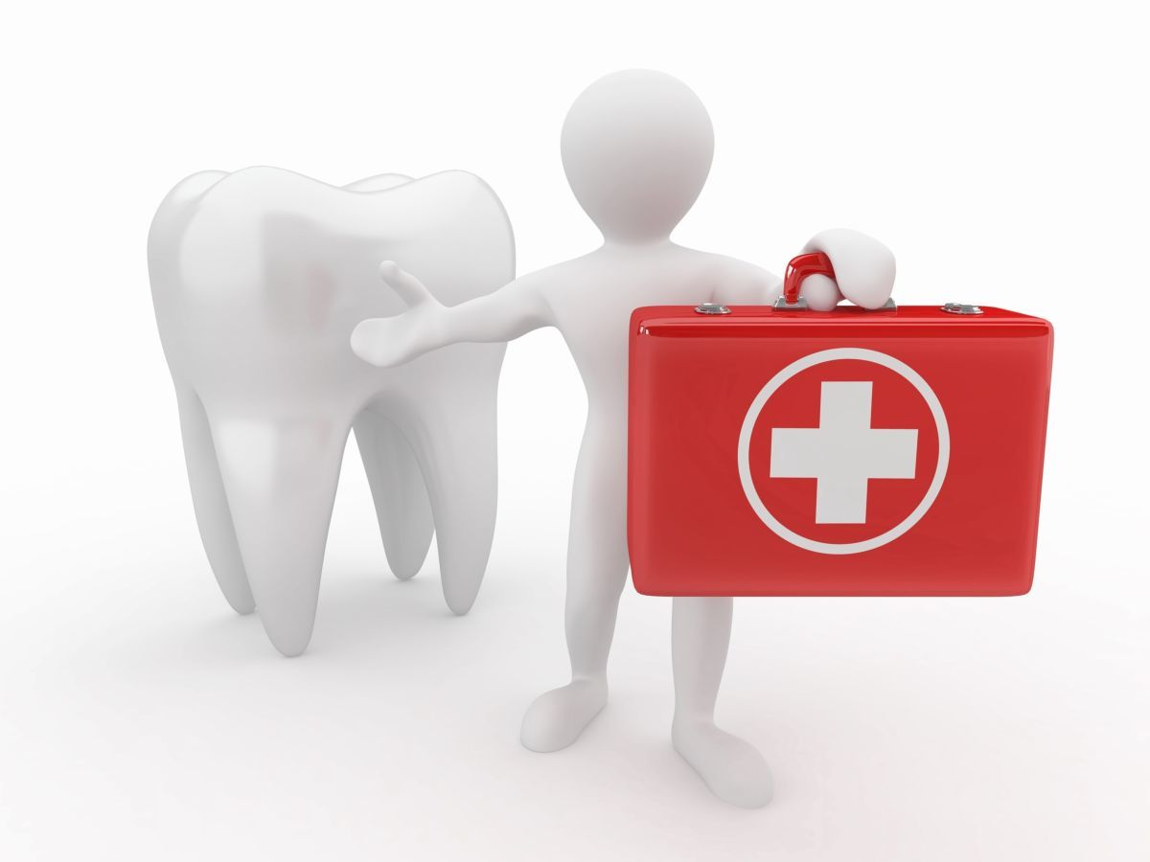
К общим осложнениям относятся:
Психогенная реакция;
Аллергические реакции включают в себя:
Крапивница;
Отёк Квинке;
Анафилактический шок;
Обморок;
Коллапс;
Токсическое реакции на раствор анестетика
Гипертонический криз;
Ишемия миокарда;
Аритмия;
Астматический статус;
Судорожные состояния;
Гипогликемическая кома. Кетоацидомичекая кома;
Острая дыхательная недостаточность;

Slide 4
  Причины возникновения осложнений местной анестезии.
1.Осложнения, имеющие непосредственное отношение к токсическим реакциям на введение препарата (чувствительность к анестетикам и их непереносимость, например: аллергическая реакция).
2.Осложнения, зависящие от техники исполнения анестезии, а также специфики метода (технические ошибки врачей, например: передозировка анестетика).
3.Осложнения, зависящие от физического состояния пациента, общесоматических заболеваний или ранее проведённого медикаментозного лечения (наличие сопутствующих заболеваний, например: гипертоническая болезнь)

Slide 5
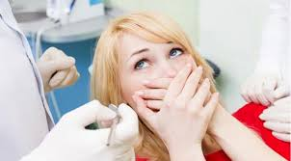
  Психогенная реакция:
Стоматологическое вмешательство – эмоционально травматическое мероприятие для большинства пациентов. Причины подобных реакций разнообразны:
ранее проведённые болезненные манипуляции,
страх перед медицинским вмешательством,
особенности темперамента пациентов,
пациенты с лабильной психикой и психосоматическим статусом,
страх перед возможностью болезненностью стоматологических
Различные авторы полагают, что подавляющее большинство неотложных состояний (НС) провоцируется повышенным стрессом

Slide 6
Профилактика:
I. Оценка психоэмоционального и функционального состояния пациента. Тщательный сбор анамнеза и подготовка
больного к предстоящему лечению. Тщательный сбор анамнеза
позволяет выявить сопутствующие заболевания (отнести пациента в группу «практически здоровых» или «группу риска») и правильно подобрать анестетик.
Группа риска: (пациенты с сопутствующей патологией)
сердечно-сосудистой системы (ИБС, АГ, Аритмиии,Инсульт,Инфаркт …)
Отягощённым аллергическим статусом
Лица с нарушениями обмена веществ ( СД, тиреотоксикоз …)
Лиц с заболеваниями печени (гепатит, цирроз …..)
Лиц с заболеваниями почек (пиелонифрит, хр. почечная недостаточность)
Лиц с глаукомой;
Лиц с патологией свертывающей системы крови (гемофилии)

Slide 7
Пациенты с другими сопутствующими факторами:
- Лиц старших возрастных групп (старше 60 лет);
- Беременных и кормящих матерей;
- Пациенты с сопутствующей лекарственной терапией;
- Лиц проходящих санацию полости рта и предпротетическую подготовку
II. Психологические способы воздействия – позволяю снизить
уровень тревоги и страх, и подготовить пациента к лечению;
III. Премедикация - это медикаментозная подготовка пациента к лечебным манипуляциям, направленным на уменьшение страха и тревоги перед лечение и снижение уровня психоэмоционального напряжения.
Показана: 1. Пациенты с психо-эмоциональным возбуждением.
2. Пациенты с значительным колебанием АД наряду с препаратами, нормализующими работу сердечно-сосудистой системы (после консультации с терапевтом-кардиологом).
3.При длительных и травматических вмешательствах.

Slide 8
ПРИМЕРНЫЙ СПИСОК ПРЕПАРАТОВ ПРИМЕНЯЕМЫХ ДЛЯ ПРЕМЕДЕКАЦИИ:
Препараты | Количество | Принимать до вмешательства
Тенотен | 1 - 4 таблеток | за 30 минут
Гранданксин 50 мг. | 1 - 2 таблетки | за 1 час
Атаракс | 1 мг/кг веса | за 1 час
Гомеопатические:
Неврохель | 2 таблетки | за 40 – 50 минут
Фитопрепараты:
Настойка валерьяны | 30 - 40 капель | за 50 минут
Настойка пустырника | 30 - 40 капель | за 50 минут

Slide 9
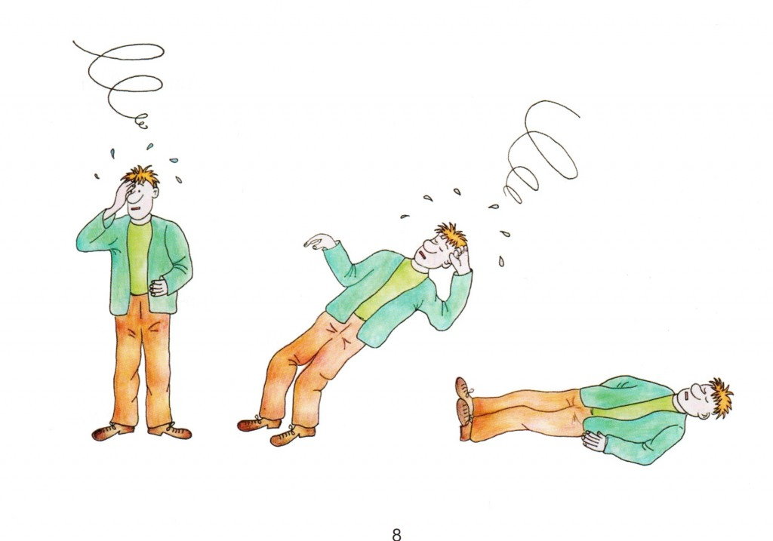
Обморок
Обморок (syncope) - внезапное возникающая кратковременная
потеря сознания с ослаблением деятельности сердечной и дыхательной системы. Обморок (синкопе) является лёгкой формой острой сосудистой мозговой недостаточностью и обусловлен гипоксией головного мозга.
Является наиболее частым осложнением
Возникает на этапе введения анестетика или в ближайшие 3 -5 мин.
Может наступить от страха, испуга, сильных негативных эмоций, боли, длительного ожидания перед вмешательством
Клиническая картина: Степень выраженности обморочного
(синкопального) состояния может быть различной. Условно в клинической картине обморока выделяют три стадии:
1. стадия: Предобморочное состояние –
дискомфорт, ощущение дурноты, головокружение, шум в ушах, нехватка
воздуха, тошнота, зевота, усиление перистальтики кишечника.
Продолжительность от 5 сек. до 2 мин.

Slide 10
2. стадия: Собственно обморок – потеря сознания, сопровождается бледностью кожных покровов, снижением мышечного тонуса. Дыхание поверхностное, брадипноэ. Пульс лабильный, чаще брадикардия до 40 – 50/мин. Артериальное давление (АД) нормальное или несколько снижено. Возможно присоединение к картине обморока судорожного синдрома. Продолжительность от 30 сек до 2 мин.
3. стадия: Послеобморочный период - восстанавливается сознание,
сохраняется бледность кожного покрова, общая слабость,
тошнота, неприятное ощущение в животе, дыхание учащенное,
пульс частый, АД нормальное или несколько снижено с
тенденцией к стабилизации.
В зависимости от нарушения мозгового кровообращения выделяют
следующие виды обморока: мозговой, сердечный, рефлекторный и
истерический. У лиц, подверженных обморочному состоянию отмечается
Астеническая конституция, в частности при наличии вегето-сосудистой
дистонии, лабильность пульса, пониженное АД, неустойчивая психика
(истероидность).

Slide 11

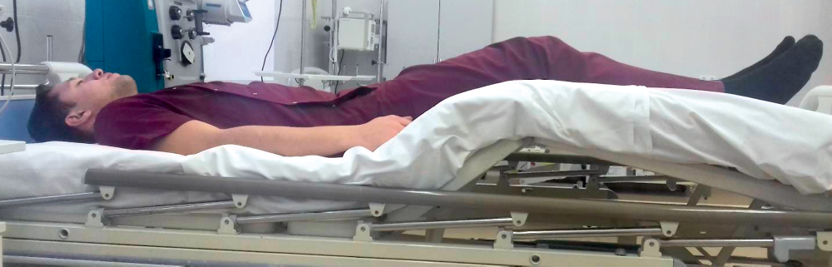
Неотложной помощи при обмороке
1. Прекратить манипуляции и введение всех лекарственных препаратов (например: проведение местной анестезии).
2. Убрать из полости рта все инструменты и материалы, которые пациент может аспирировать.
3. Придать пациенту горизонтальное положение, с возвышенным ножным концом и обеспечить приток свежего воздуха, ослабить тугой воротничок, пояс (рис.1). Беременным придать положение на левом боку или подложенным под правую ягодицу валиком. боку или подложенным под правую ягодицу валиком.

Slide 12
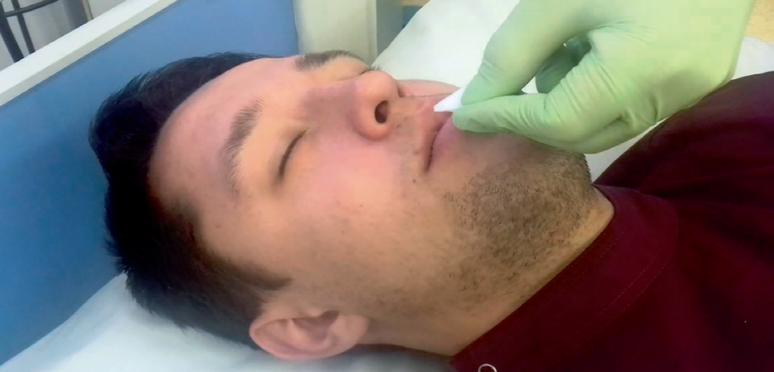
4. Обеспечить приток свежего воздуха: снять галстук, расстегнуть ворот одежды, открыть окно.
5. Стимулировать дыхательный и сосудистый центры вдыханием паров нашатырного спирта;
6.при затяжном течении ввести в/в или в/м (не п/к) 1 мл 10% раствора кофеин-бензоата натрия, а также необходим вызов бригады скорой помощи.
7. При отсутствии эффекта в/м вводят 1 мл 5% раствора эфедрина или 1 мл 1% раствора мезатона, а в случае брадикардии - 0,5 мл 0,1% раствора атропина сульфата п/к.

Slide 13
Коллапс
Коллапс - это остро развивающаяся сосудистая недостаточность, характеризуемая резким снижением сосудистого тонуса и относительным уменьшением объема циркулирующей крови (ОЦК).
В Международной классификации болезней 10-го пересмотра (МКБ-10) данные состояния кодируют следующим образом: R55 Обморок (синкопе) и коллапс.
Этиология: Причинами является неблагоприятный фон у стоматологических больных:
Аллергическая реакция ( на анестетик или другое лекарство);
Передозировка антигипертензивных препаратов;
Острая недостаточность надпочечников;
Тяжелое течение инфекционных заболеваний (грипп; пневмония);
Обширный воспалительные процессы (флегмона челюстно-лицевого
участка;
Существенное ослабление организма после перенесённых заболеваний;
Особенно при значительной болезненности вмешательств, большой потере крови, выраженной вегето-сосудистой дистонии или других патологиях;

Slide 14
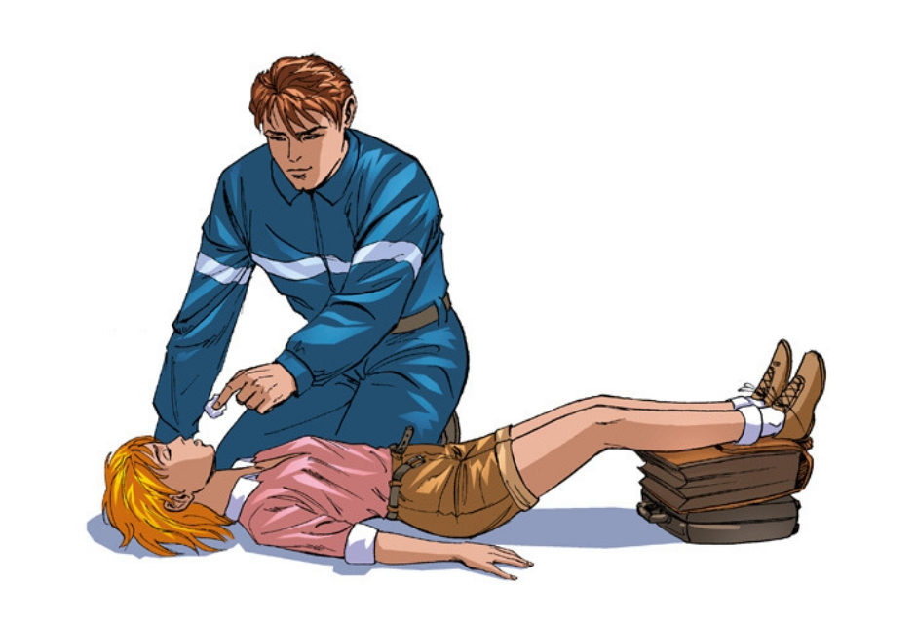
Клиническая картина:
Кожные покровы бледные, цианотичные, покрыты холодным липким потом.
Кожные покровы холодные, если у больного была повышенная температура тела, то наблюдается её резкое снижение, что может быть первым признаком развития коллапса.
Значительное понижение кровяного давления (систолическое давление до 80 мм рт. ст.
Сознание сохранено, однако доминирует слабость, прострация, склонность к рвоте.

Slide 15

Неотложная помощь при коллапсе
1. Прекратить манипуляции и введение всех лекарственных препаратов (например: проведение местной анестезии).
2. Убрать из полости рта все инструменты и материалы, которые пациент может аспирировать.
3. Придать пациенту горизонтальное положение, с возвышенным ножным концом и обеспечить приток свежего воздуха, ослабить тугой воротничок, пояс. Беременным придать положение на левом боку или подложенным под правую ягодицу валиком.
4. Обеспечить приток свежего воздуха: снять галстук, расстегнуть ворот одежды, открыть окно.
5. Стимулировать дыхательный и сосудистый центры вдыханием паров нашатырного спирта;
6. Внутривенная инфузия: Mезатон 1 мл. 1% раствора разведённый в 400 мл. 5% глюкозы или физиологического раствора в/в со скоростью 20 – 40 мл.;
7. Мониторинг АД, пульс и дыхание;
8. Оксигенотерапия;
9. Вызов скорой помощи, при отсутствии эффекта от терапии, при появлении неврологической симптоматики;
10. В случае ухудшения состояния до прибытия специалистов возможно введение: преднизолона - 1-2 мг/кг массы тела больного в/в либо дексаметазон 4 – 10 мл.;
11. Госпитализация,

Slide 16
Аллергическая реакция
Аллергия или аллергическая реакция - это состояние изменённой
реакции организма в виде повышенной реакции к повторным
воздействиям каких-либо веществ - аллергенов.
Различают три основные стадии аллергических реакций:
1. Иммунная или сенсибилизирующая стадия - в организме происходят неспецифические изменения деятельности нервной системы, рост антител, лимфоузлов и лимфоцитов.
2. Патохимическая стадия - в результате химических реакций в организме вырабатываются три группы веществ:
I группа веществ - анафилотоксин, который принимает участие в развитии анафилактического шока;
II группа веществ кинины - вызывает расширение сосудов;
III группа веществ лимфокины - происходит выход лимфоцитов из лимфоузлов и развивается местная реакция.
3. Патофизиологическая стадия:
  увеличивается выработка слизи;
  появляется бронхоспазм;
  появляются дерматиты.

Slide 17
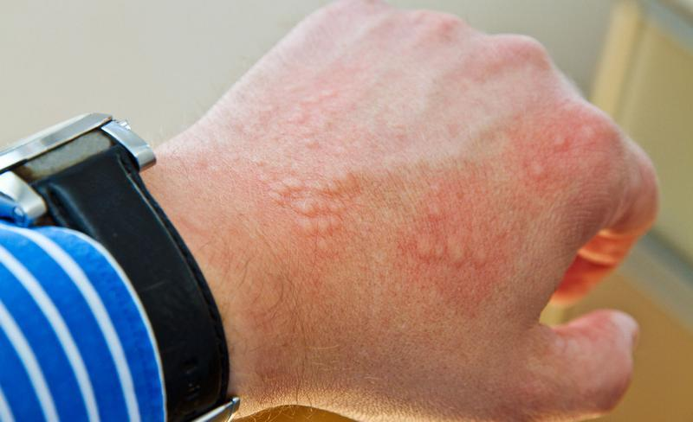
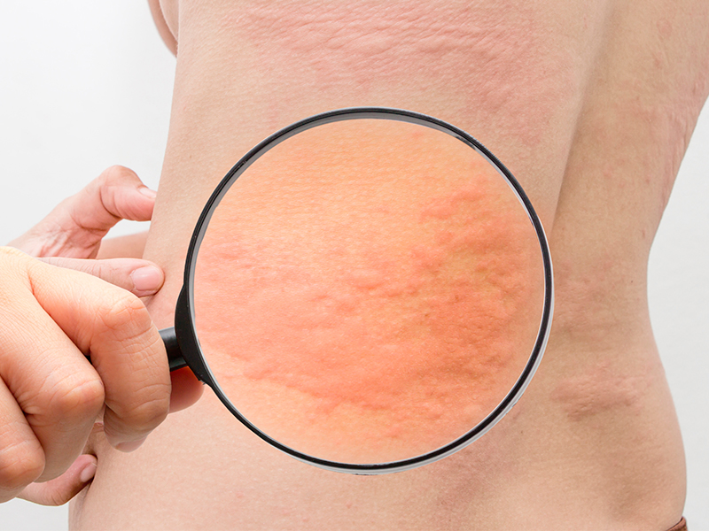
Аллергическая реакция - Крапивница
Это аллергическая кожная реакция немедленного типа(I типа -
анафилактического, по классификации Джеллу и Кумбсу), вызываемая
разнообразными эндогенными (внутренними) и экзогенными (внешними)
факторами.
Клиническая картина:
покраснение кожи;
отёк, сильный зуд;
возникновение сыпи в виде волдырей;
общая слабость;
головная боль;
повышение температуры тела.
Иногда отмечается также снижение
артериального давления (гипотензия).

Slide 18
Неотложная помощь при Крапивнице
Прекратить манипуляцию;
Ввести 2 % раствор супрастина – 2мл.(в/м);
Ввести 5 % раствор аскорбиновой кислоты – 5 мл. (в/м);
Аллергические проявления выявляются обычно спустя 10 - 15 мин. после введения анестезирующего вещества и проходит через 2-3 часа или несколько дней.
Отёк Квинке
Отёк Квинке (острый ангионевротический отёк, гигантская
крапивница, трофоневротический отёк, ангиоотёк) – это
внезапно развивающийся органический или диффузный отёк
подкожной жировой клетчатки и слизистых оболочек. Через
несколько часов или 1 - 2 дня отек спадает. Возможно
сочетание отека Квинке с обычной крапивницей.

Slide 19
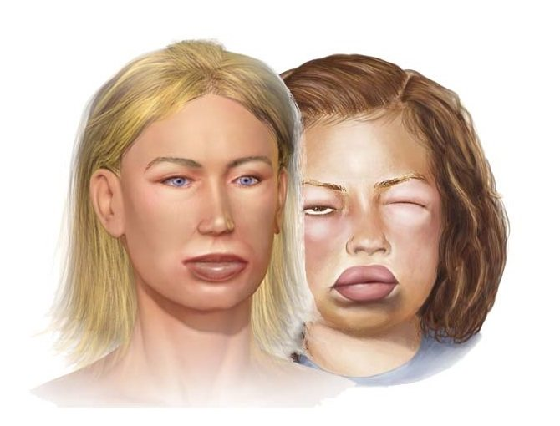
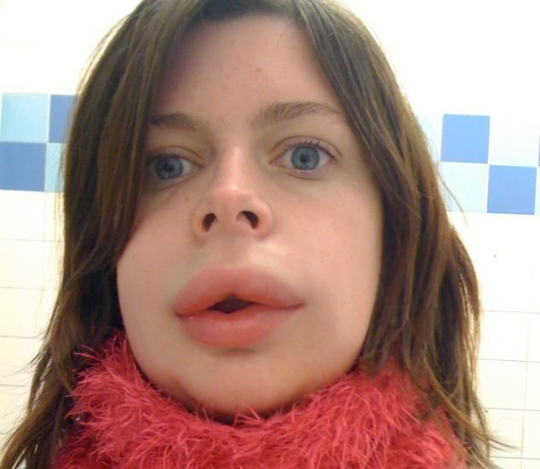
При отеке, развивающемся в области гортани, возможны стеноз и асфиксия – это грозит удушьем и летальным исходом, если не оказать своевременной помощи!
Локализуется преимущественно в области:
Глаз, носа, губ, щек.
Полости рта.
Гортани, бронхов.
Клиническая картина:
значительный отек губ;
бледность кожных покровов;
затруднение дыхания,
которое постепенно нарастает;
«лающий» кашель;
одышка;
тошнота; рвота; боль в животе; диарея (если затронут ЖКТ)

Slide 20
Неотложная помощь – Отёк Квинке
Неотложная помощь:
Прекратить манипуляции;
Предать больному горизонтальное положение;
2% раствор супрастина – 2 мл. (в/в медленно);
Преднезолон 1-2 мг/кг массы тела (в/в);
При значительном снижении ад – 1 % растовор мезатона – 1 мл. (в/м);
При нарастающем цианозе с угрозой асфиксии проведение коникотомии или трехеотомии;
Госпитализация;

Slide 21
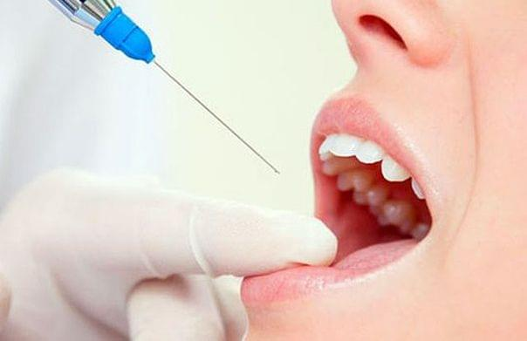
Риск развития симптомов повышается:
1. При быстром введении лекарства.
2. При использовании анестетика на голодный желудок.
3. В случае лечения человека, истощённого длительной болезнью.
У некоторых людей чувствительность обусловлена реакцией не на сам анестетик, а на дополнительные компоненты:
Адреналин (Эпинефрин);
консерванты;
антиоксиданты;
стабилизаторы (сульфит, ЭДТА);
бактериостатические добавки (парабены);
латекс в составе ампулы с лекарством.

Slide 22
Анафилактический шок
Наиболее тяжелым осложнением на проведени
инъекционной анестезии является - анафилактический шок
(АШ) - это тяжелая аллергическая реакция (немедленного 1
типа), протекающая по типу острой сердечно-сосудистой и
надпочечниковой недостаточности. В основе лежит
соединение аллергического анитела с антигеном, в результате
чего высвобождаются биологические активные вещества
(гистамин, серотонин, брадикордин, ацетилхолин, гепарин и
др.), которые вызывают нарушения микроциркуляции,
повышение проницаемости сосудов, спазм гладкой
мускулатуры и обуславливает перемещение на периферию.

Slide 23
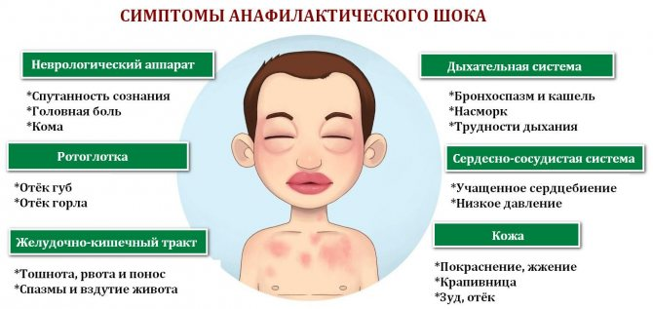
Клиническая картина:

Slide 24
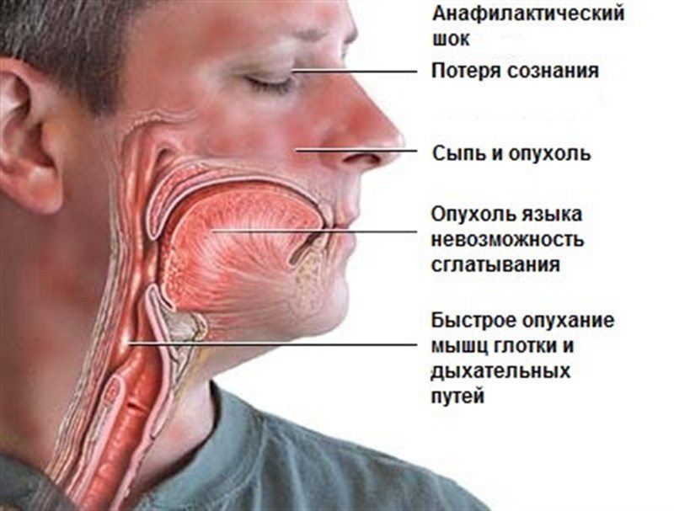
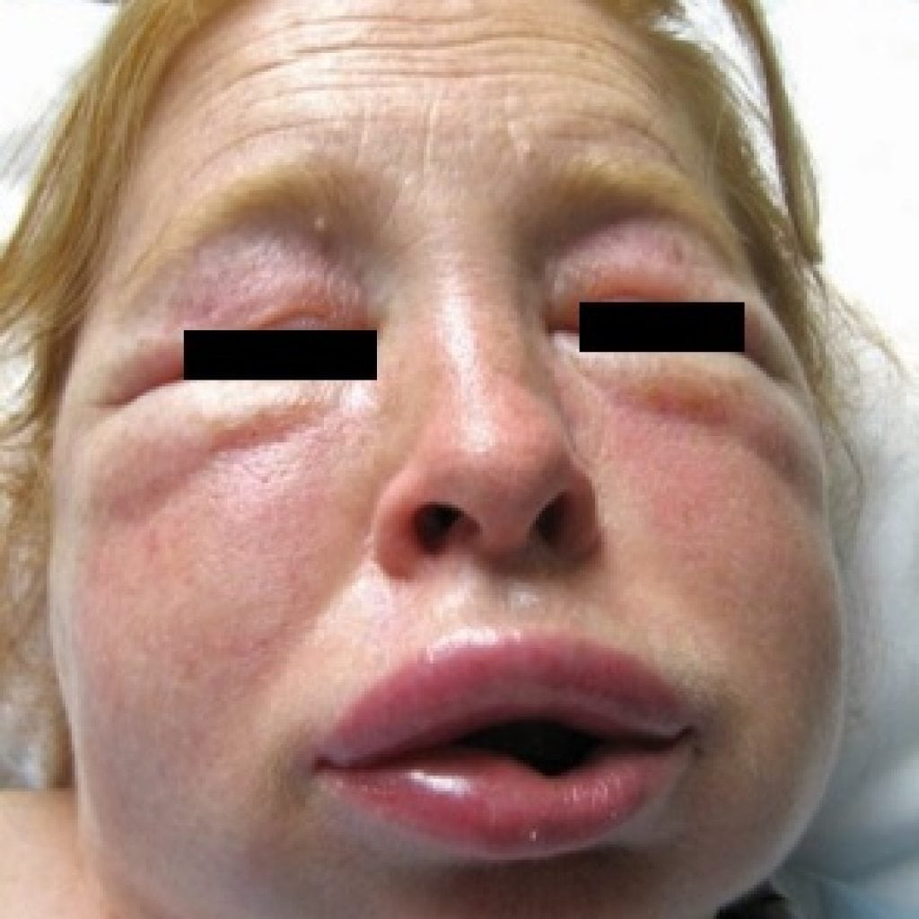
Обычно АШ развивается у больных, в анамнезе которых отмечались какое-либо аллергические реакции, в частности на пищевые продукты или лекарственные препараты.
Время развития шока колеблется от нескольких секунд до30 минут, причём чем быстрее он развивается, тем неблагоприятнее прогноз! Жалобы возникают непосредственно после применения лекарства.

Slide 25
Неотложная помощь при АШ
1. При первых признаков (беспокойство, появление холодного пота, чувства страха, пульсирующей головной боли, шум в ушах, кожный зуд, бледность кожи и слизистых и др.) необходимо немедленно прекратить введение анестетика и ввести в место инъекции 0.5 мл. 0,1% раствор адреналина и такую же дозу подкожно в любое место;
2. Венепункция - лучше 2 периферические вены; Ввести кордиамин в/м;[14]
3. Убрать из полости рта все инструменты и материалы, которые пациент может аспирировать, в т.ч. и протезы, если они есть.
4. Придать пациенту горизонтальное положение, с возвышенным ножным концом и обеспечить приток свежего воздуха, ослабить тугой воротничок, пояс (рис.1). Беременным придать положение на левом боку или подложенным под правую ягодицу валиком.
5. Вызвать бригаду реанимации скорой помощи, т.к. госпитализация является обязательной!

Slide 26
6. Больному дают кислород (оксигенотерапия);
7. Постоянный мониторинг АД, пульс и дыхание;
8. Если АД не повышается через 10 – 15 мин. Повторно ввести 0,1 % раствора адреналина 0,5 – 1мл.
9. Если имеется обструкция дыхательных путей, то вводим 10 мл 2,4 % раствора эуфиллина в/в медленно, разведенный в 20 мл 40 % раствора глюкозы;
10. Преднизолон 3-5 мг/кг массы тела больного в/в или дексаметазон 20-24 мг в растворе;
Профилактика аллергических реакций
Тщательный сбор анамнеза
При выявлении пищевой, лекарственной аллергии, лечение проводить после консультации со специалистом
Обязательно проводить аспирационную пробу

Slide 27
Токсические реакции на раствор анестетика (Токсикоз)
Это осложнение является следствием передозировки препарата или его введение непосредственно в ток крови, в результате чего в течение короткого промежутка времени в крови создаётся высокая концентрация анестезирующего вещества.
Для отравления новокаином характерно: общая слабость, тошнота, учащение пульса, одышка, нарастающее возбуждение, а в тяжёлых случаях - развитие судорожного состояния, сменяющееся депрессией сердечной деятельности и угнетением дыхания вплоть до их остановки!
При отравлении тримекаином наблюдается снижение АД вплоть до развития коллапса, прекращения сердцебиения и остановки дыхания.

Slide 28
Профилактика :
1. Соблюдение норм дозировки обезболивающих средств
2. Соблюдение правил выполнения инъекционной анестезии
3. Подбирать обезболивающий раствор в зависимости от
соматического состояния пациента
4. Проверять каждого пациента на отсутствие у него
повышенной чувствительности (идиосинкразии) к раствору
анестетика
5. Обязательно проводить аспирационную пробу для
предупреждения введения раствора анестетика в сосуд
Пациентам «группы риска» с тяжелой соматической
патологией - проводят инъекционное обезболивание после
консультации лечащего врача, в кабинете с необходимым
реанимационным оборудованием и с анестезиологом-реаниматологом.

Slide 29
Гипертонический криз
Это значительное повышение АД на короткий срок с нервно
сосудистыми и гуморальными нарушениями. Возникновению ГК
способствуют острое нервно-психическое перенапряжение, чрезмерное
употребление алкоголя, резкие изменения погоды, отмена
гипотензивных препаратов.
Гипертонический криз I типа: более характерен для ранних стадий болезни. Клинически он проявляется дрожью, сердцебиением, головной болью. Начинается криз внезапно. Повышение АД обычно незначительно.
Гипертонический криз II типа: встречается преимущественно в поздних стадиях ГБ (гипертоническая энцефалопатия). Криз проявляется сильной головной болью, тошнотой, рвотой, нарушениями зрения («летающие мушки, темные пятна перед глазами, иногда непродолжительная слепота). По время криза может развиться нарушение мозгового кровообращения динамического характера или инсульт; нередко отмечается стенокардия, инфаркт миокарда, сердечная астма и отек легких. Развивается постепенно. Диастолическое давление выше 120 мм рт. ст.

Slide 30
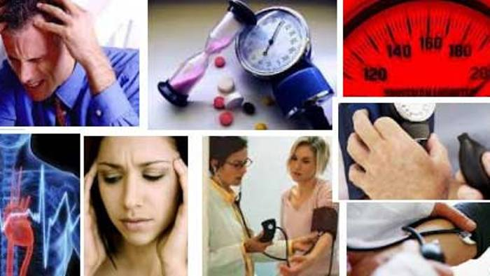
Неотложная помощь при ГК
1. При I типе ГК:
1. β-блокаторы - пропранолол (Анаприлин, Обзидан) 1- 2 таблетки
по 40 мг или 1 мл 0,25%-ного раствора в/в;
2. Ингибиторы ангиотензинпревращающего фермента (АПФ) –
клонидин (0,01%-ный раствор) 1 мл в 10–20 мл изотонического
раствора натрия хлорида в/в медленно (в течение 3–5 минут), чтобы
избежать возникновения гипертензивной фазы и осложнений.
Гипотензивный эффект при введении в вену проявляется через 3–5
минут, достигает максимума через 15–20 минут и сохраняется 4–8
часов;
3. При эмоциональной лабильности — диазепам (0,25%-ный раствор) 1–2 мл в/в.

Slide 31
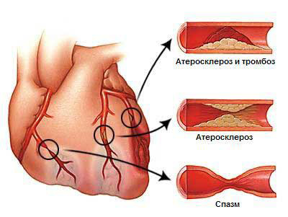
2. При II типе ГК:
1. Вызвать бригаду скорой медицинской помощи;
2. Ингибиторы АПФ — Каптоприл 25–50 мг под язык;
3. При наличии признаков застоя — мочегонные в/в (2 мл фуросемида).
Ишемия миокарда
Это патологическое состояние, заключающееся в нехватке
кислорода сердцу, что проявляется стенокардией,
инфарктом, разнообразными изменениями ритма
сокращений. В основе ишемии лежит атеросклероз,
тромбообразование или спазм сердечных артерий.
Основной клинический признак:
Давящая, сжимающая боль за
грудиной или в области сердца

Slide 32
Неотложная помощь
Неотложная помощь:
1.Больному необходимо создать полный физический и психический покой.
2. Прекращаем вмешательство, не кладем, помощь оказываем сидя или полусидя!
3. Нитроглицерин под язык по 0.5 мг через каждые 5-10 мин до 3 мг (при достижении эффекта, остаток оставшейся таблетки, не успевший рассосаться, рекомендуется выплюнуть);
4. Если приступ не купируется, баралгин 5-10 мл на глюкозе или анальгин 50% 2 мл внутривенно струйно;
5. Вызов скорой помощи и госпитализация.

Slide 33
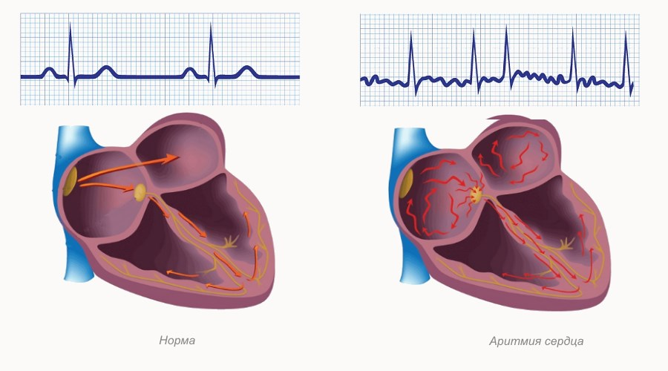
Аритмия
Это сбой в работе сердца, характеризующийся нарушением частоты его сокращений, т.е. расстройство функций автоматизма, возбудимости и проводимости миокарда.
Клиническая картина при возникновении приступа аритмии:
Серцебиение (тахикардия или брадикардия);
Ощущение «перебоев в сердце»;
Ощущение стеснения в груди;
Головокружение, слабость;
Двигательное беспокойство;
Кратковременная потеря памяти;

Slide 34
Неотложная помощь при Аритмии
1. Прекратить манипуляции, очистить полость рта;
2. Предать больному горизонтальное положение, обеспечив максимальный покой;
3. Вызвать бригаду «скорой помощи»
4. Если пациент имеет при себе препараты, которые он уже использует при аритмии;
5. Новокаинамид 10% раствор 5 мл в/м;
6. Измерить АД, при снижении ниже 100 мм.рт.ст. –мезатон 1% 1 мл в/м;
7. Изоптин (верапамин) 0,245% 2-4 мл. в/в струйно;
8. Госпитализация;
Профилактика:
Тщательный сбор аллергоанамнеза;
Проводить премедикацию, после консультации с соответствующим специалистом;
Следить за состоянием пациента во время проведения манипуляций

Slide 35
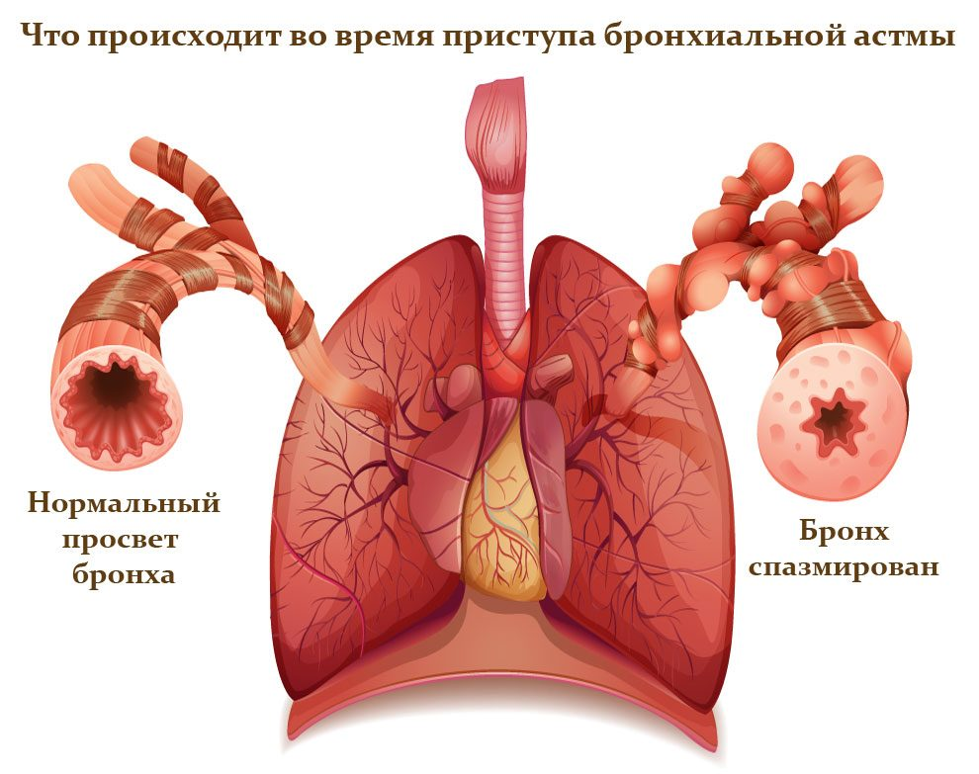
Астматический статус (приступ бронхиальной астмы)
Это длительно не купирующийся приступ удушья с развившейся
относительной блокадой β2-рецепторов с формированием
тотальной бронхиальной обструкции, развитием легочной
гипертензии и острой дыхательной недостаточности.

Slide 36
Неотложная помощь при АС
1. Вызвать бригаду «скорой помощи»;
2. Оксигенотерапия (увлажненный О2 через носовой катетер);
3. Дексазон 4 мг (в/в) или преднизолон 2-3 мг/кг массы тела (в\в);
4. Эуфиллин 2,4% - 15 мл, разведенного в 200 мл изотонического раствора;
5. Хлорида натрия или 5% раствора глюкозы (в\в капельно);
6. 100-150мг гидрокортизона или 90-120 мг преднизолона в 200 мл изотонического раствора хлорида натрия (в/в капельно);
7. Строфантин 0,05% - 0,5 мл в разведении (в\в медленно);
8.Госпитализация;

Slide 37
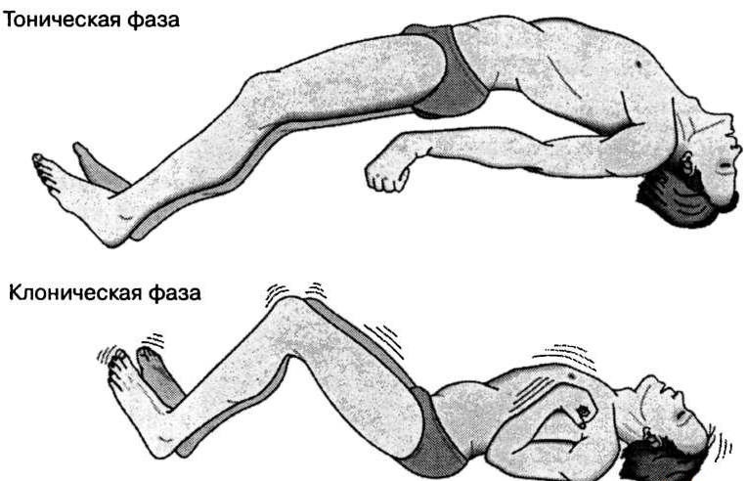
Судорожные состояния
Судороги - это внезапные приступы клонических или
клоникотонических непроизвольных сокращений мышц с
Потерей или без потери сознания. Судороги возникают
Вследствие органического или функционального поражения
нервной системы.

Slide 38
Неотложная помощь
1. Привести кресло в положение лежа.
2. Под лопатки подложить валик, освободить от стесняющей одежды, голову повернуть набок, обеспечить проходимость дыхательных путей;
3. Выдвинуть нижнюю челюсть, ввести шпатель между зубами, обернутый полотенцем, зафиксировать язык.
4. Ввести реланиум 0,5% раствор 2 мл в/в струйно; магния сульфат 25% раствор 10 мл в/м; дроперидол 0,25% 2 мл; преднизолон 30-60 мг в/в или в/м.
5. Нельзя! давать воду или лекарственные препараты, назначать препараты камфары;
6. После припадка не следует пытаться разбудить больного;
7. При развитии эпилептического статуса (приступы следуют один за
другим, и больной не приходит в сознание) - вызов скорой помощи
и обязательная госпитализация в реаниматологическое отделение.

Slide 39
Гипогликемическая кома и гипергликемическая
(Кетоацидомичекая) кома
Сахарный диабет - заболевание, в основе которого лежит
абсолютная или относительная недостаточность инсулина в
организме, вызывающая нарушения обмена веществ, главным
образом углеводного.
Гипогликемическая кома - острое состояние, развивающееся
при быстром понижении концентрации сахара в артериальной
крови и резком падении утилизации глюкозы мозговой тканью.
Гипергликемическая кома - это состояние больного диабетом, при
котором уровень сахара в крови повышается до критических отметок.
Патологическое состояние может возникать под действием целого ряда факторов:
передозировка инсулином;
недостаточный уровень углеводов в потребляемой пище;
излишняя физическая активность;
серьезные стрессы, моральные потрясения, затяжные депрессивные состояния (стоматологические манипуляции – это стресс)

Slide 40
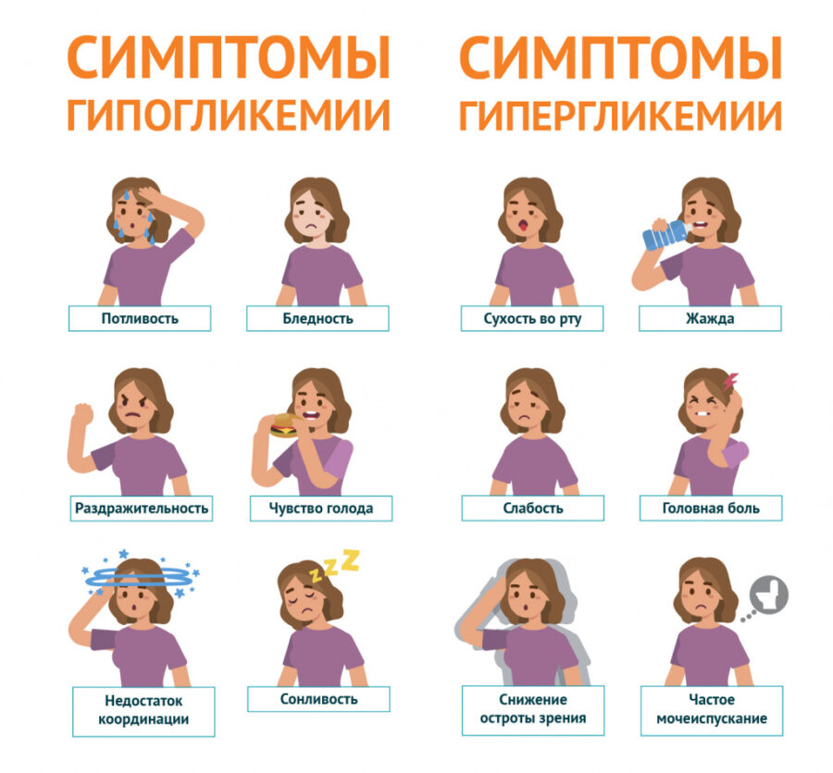
Клиническая картина:

Slide 41
Неотложная помощь
Гипогликемическая кома :
1. Для купирования приступа гипогликемии нужно дать пациенту сладкий чай и булочку, сахар.
2. Вызвать бригаду скорой медицинской помощи.
3. В случае потери сознания ввести 40%-ный раствор глюкозы в/в
(не более 80–100 мл), при неэффективности — 400 мл 5%-ного раствора
глюкозы в/в капельно.
Гипергликемическая кома :
1. Вызвать бригаду «скорой помощи» - экстренно!
2. Обеспечить венозный доступ, 0,9%-ный раствор натрия хлорида 500
в/в (не менее 1 л за первые 1–2 часа). Не следует использовать для этого плазмозамещающие растворы декстрана (Реополиглюкин).[15]
3. Сердечные гликозиды на догоспитальном этапе используют только в случаях выраженной сердечной недостаточности, гипотонии, резистентной к инфузионной терапии.
4. Госпитализация;

Slide 42
Острая дыхательная недостаточность (ОДН)
Наиболее часто ОДН (асфиксия) встречается в результате нарушения внешнего
дыхания. Причиной асфиксии могут быть механические препятствия доступа
воздуха в дыхательные пути при сдавлении их извне или значительном сужении
при воспалительном, аллергическом отеках, западении языка, спазмах голосовой
щели, мелких бронхов и т.д. Частой причиной асфиксии может стать закрытие
просвета дыхательных путей в результате аспирации крови, рвотных масс,
попадания различных инородных тел.
В следствии аллергической или токсической реакции на анестезирующие
средства можем возникать Стенотическая асфиксия (сужение просвета
дыхательного пути в результате кровоизлияния, отека слизистой оболочки)
Клиническая картина: (при быстро и остро развивающейся асфиксии)
Дыхание становится учащённым и затем останавливается;
Быстро развиваются судороги, зрачки расширяются;
Лицо синюшное или бледное, кожные покровы приобретают серую окраску, губы и ногти циатотичны;
Пульс замедляется или учащается;
Сердечная деятельность быстро падает;
Кровь приобретает тёмную окраску;
Возбуждение сменяется потерей сознания

Slide 43
Неотложная помощь при Стенотическая асфиксия
Проводится патогенетическое лечение:
вскрытие флегмоны, рассечение тканей с целью удаления гематомы,
тавегил 0,1% - 2 мл или димедрол 1% - 2-3 мл (в/м),
коникотомия,
после восстановления дыхания выполняется трахеотомия,
госпитализация.

Slide 44
Общие осложнения, выявляющиеся через некоторое время после анестезии
В связи с повреждениями нервов челюстно-лицевой области
иглой (во время инъекции) иногда развиваются невралгические боли
и парестезии не только в области лица и головы, но и в других
областях (рук, ног);
Повреждение ветвей тройничного, лицевого и других
черепно-мозговых нервов иглой может вызвать стойкое
головокружение, головные боли, желудочно-кишечные и сердечные
расстройства, общую слабость, психопатологические синдромы и
т.д.
Лечение указанных поздних по времени и отдаленных топографических осложнений осуществляется обычно совместно со специалистами соответствующего (каждому конкретному случаю) профиля — невропатологами, физиотерапевтами, психоневрологами, окулистами и др.
Профилактика состоит в предупреждении травматических повреждений нервов.

Slide 45
Особенности выбора местного анестетика у пациентов с сопутствующей патологией
Следует соблюдать особое внимание и настороженность при лечении пациентов со следующими заболеваниями:
при применении анестезии с лидокаином:
синдром слабости синусового узла у пожилых людей;
атриовентрикулярная блокада;
выраженная брадикардия;
кардиогенный шок;
тяжелое поражение печени;
эпилептиформные судороги;
заболевания нервной системы;
септицемия;
гипертония.
при применении анестезии с артикаином: тахиаритмия,
пароксизмальная тахикардия; узкоугольная форма глаукомы;
бронхиальная астма с повышенной чувствительностью к сульфитам;
дефицитхолинэстеразы крови;
миастения.
при применении анестезии с мепивакаином:
тяжелая сердечно-сосудистая недостаточность;
сахарный диабет;
Тиреотоксикоз;

Slide 46

Заключение
Тщательно собранный анамнез - это 50% успешного проведения местной анестезии в стоматологии, который позволит значительно снизить риск возникновения угрожающих жизни патологических состояний на амбулаторном стоматологическом приеме.
Другие 50 % успешной анестезии без осложнений – это профессионализм врача- стоматолога, заключающийся в правильном выборе анестетика, применяемой дозы и технике введения анестезирующего вещества.

Slide 47

Спасибо за внимание!

